Slide 1
第七章 外围设备
返回

Slide 2
第七章 外围设备
7.1 外围设备概述（简单讲）
7.1.1 外围设备的一般功能
7.1.2 外围设备分类 （图）
7.2 磁盘存储设备（稍重点讲，→ 操作系统）
7.2.1 磁纪录原理 7.2.2 磁盘的组成和分类
7.2.3 磁盘驱动器和控制器 7.2.4 磁盘上信息的分布
7.2.5 磁盘存储器的技术指标 7.2.6 磁盘cache
7.2.7 RAID
7.3 磁带存储设备
7.4 光盘和磁光盘存储设备
7.5 显示设备
7.6 输入设备和打印设备

Slide 3
7.1外围设备概述
7.1.1 外围设备的一般功能
外围设备的定义：除了CPU和主存外，计算机系统的每一部分都可作为一个外围设备来看待。
外围设备的功能：在计算机和其他机器之间，以及计算机与用户之间提供联系。
外围设备（磁盘）的基本组成：
(1)存储介质：保存信息
(2)驱动装置：移动存储介质（如驱动装置转动磁盘并进行定位
(3)控制电路：向存储介质发送数据或从存储介质接受数据

Slide 4
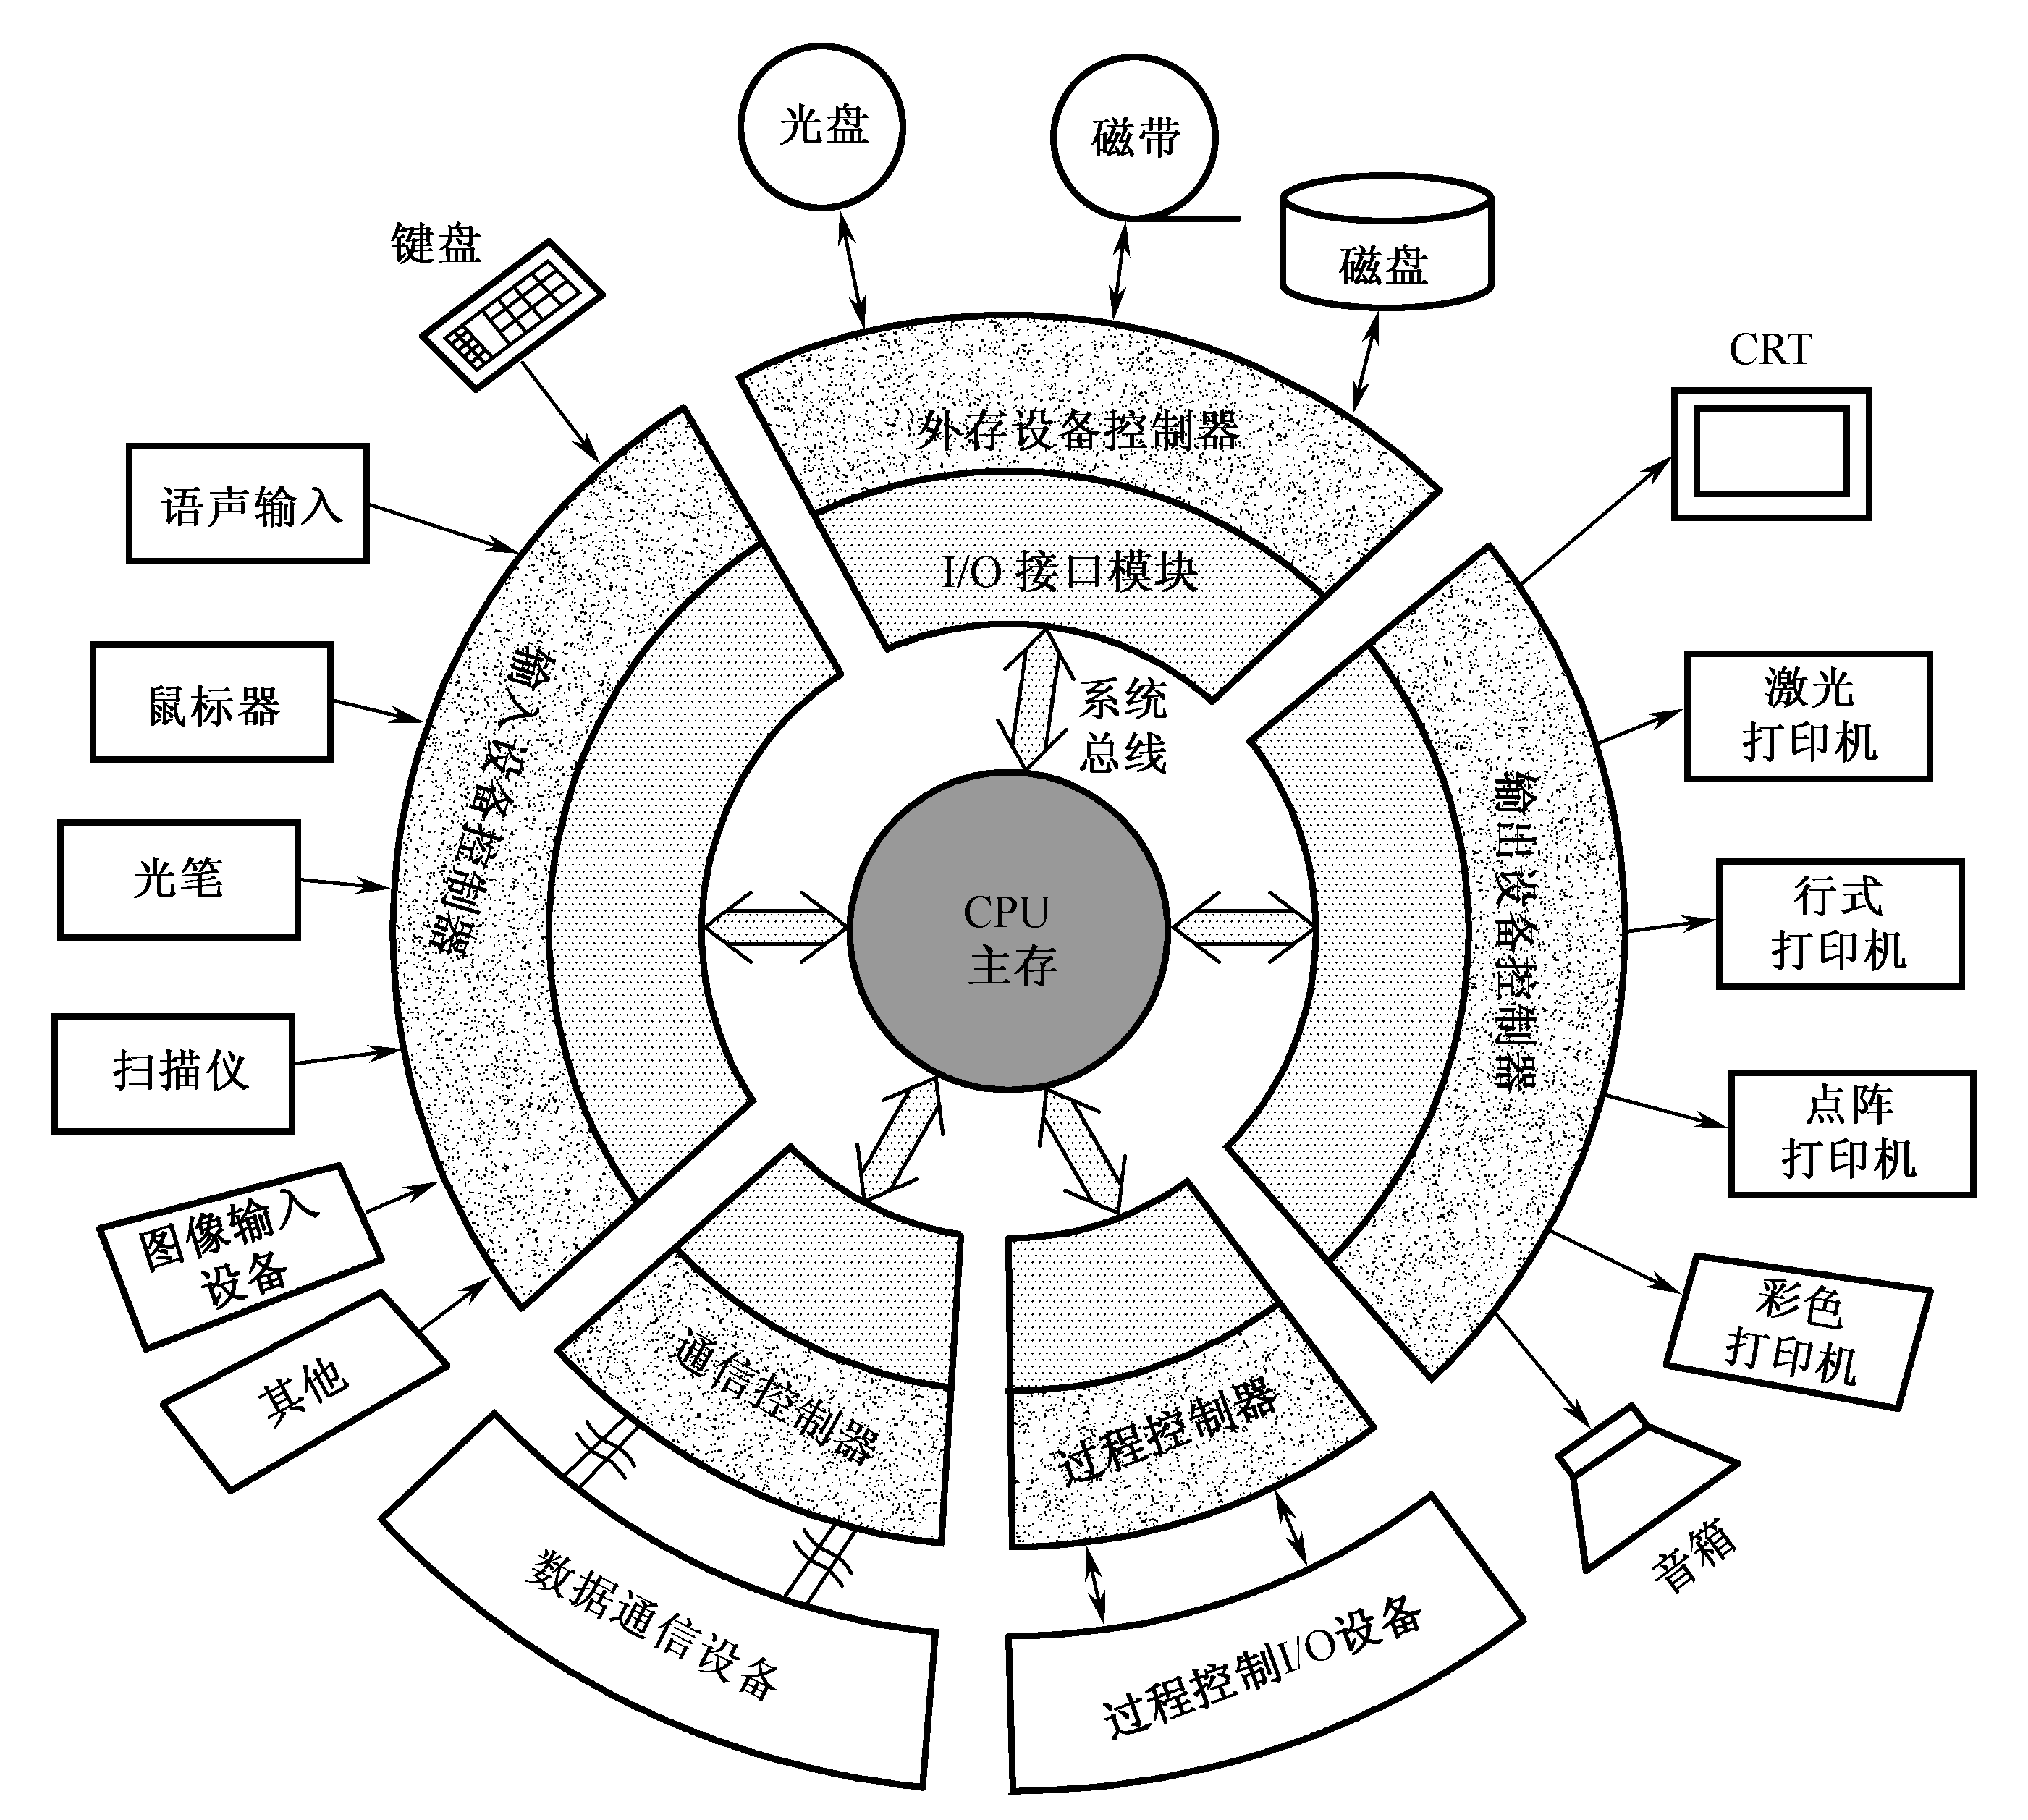
7.1外围设备概述
外设分类
5类：
输入设备
输出设备
外存设备
数据通信设备
过程控制设备
根据实际情况配置
层次：
CPU和主存 → (系统总线) → 适配器(接口) → 设备控制器 → 外设

Slide 6
外设分类
思考：为什么外设不能直接连接道CPU上？
思考：各种外设的设备控制器结构相同吗？

Slide 7
7.2 磁盘存储设备
7.2.1 磁记录原理
计算机的外存储器又称磁表面存储设备，是用某些磁性材料薄薄地涂在金属铝或塑料表面作载磁体来存储信息。磁盘存储器、磁带存储器均属于磁表面存储器。
优点：
(1)存储容量大，位价格低； （作为大容量辅助存储器使用）
(2)记录介质可以重复使用；
(3)记录信息可以长期保存而不丢失，甚至可以脱机存档；
(4)非破坏性读出，读出时不需要再生信息 。
缺点：存取速度较慢，机械结构复杂，对工作环境要求较高

Slide 8
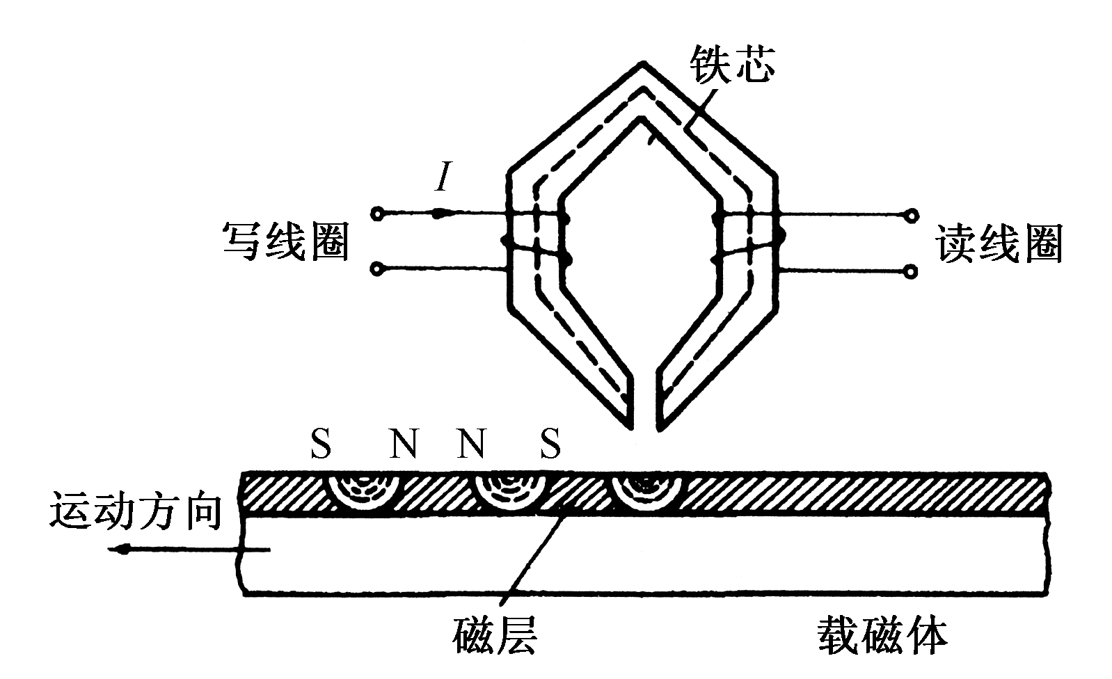
7.2磁盘存储设备
写：写线圈中通过一定方向的脉冲电流时，载磁体就被磁化成相应极性的磁化元
（正向电流，正向磁化，写1。 负向电流，反向磁化，写0）
读：当磁头经过不同磁化状态的磁化元时，读线圈会产生不同方向的感应电势（读出0或1）
写：电生磁
读：磁生电

Slide 9
7.2.2 磁盘的组成和分类
硬盘存取功能逻辑结构：由磁记录介质、磁盘控制器、
磁盘驱动器3部分构成。
①
②
③
④
③
②
④
①

Slide 10
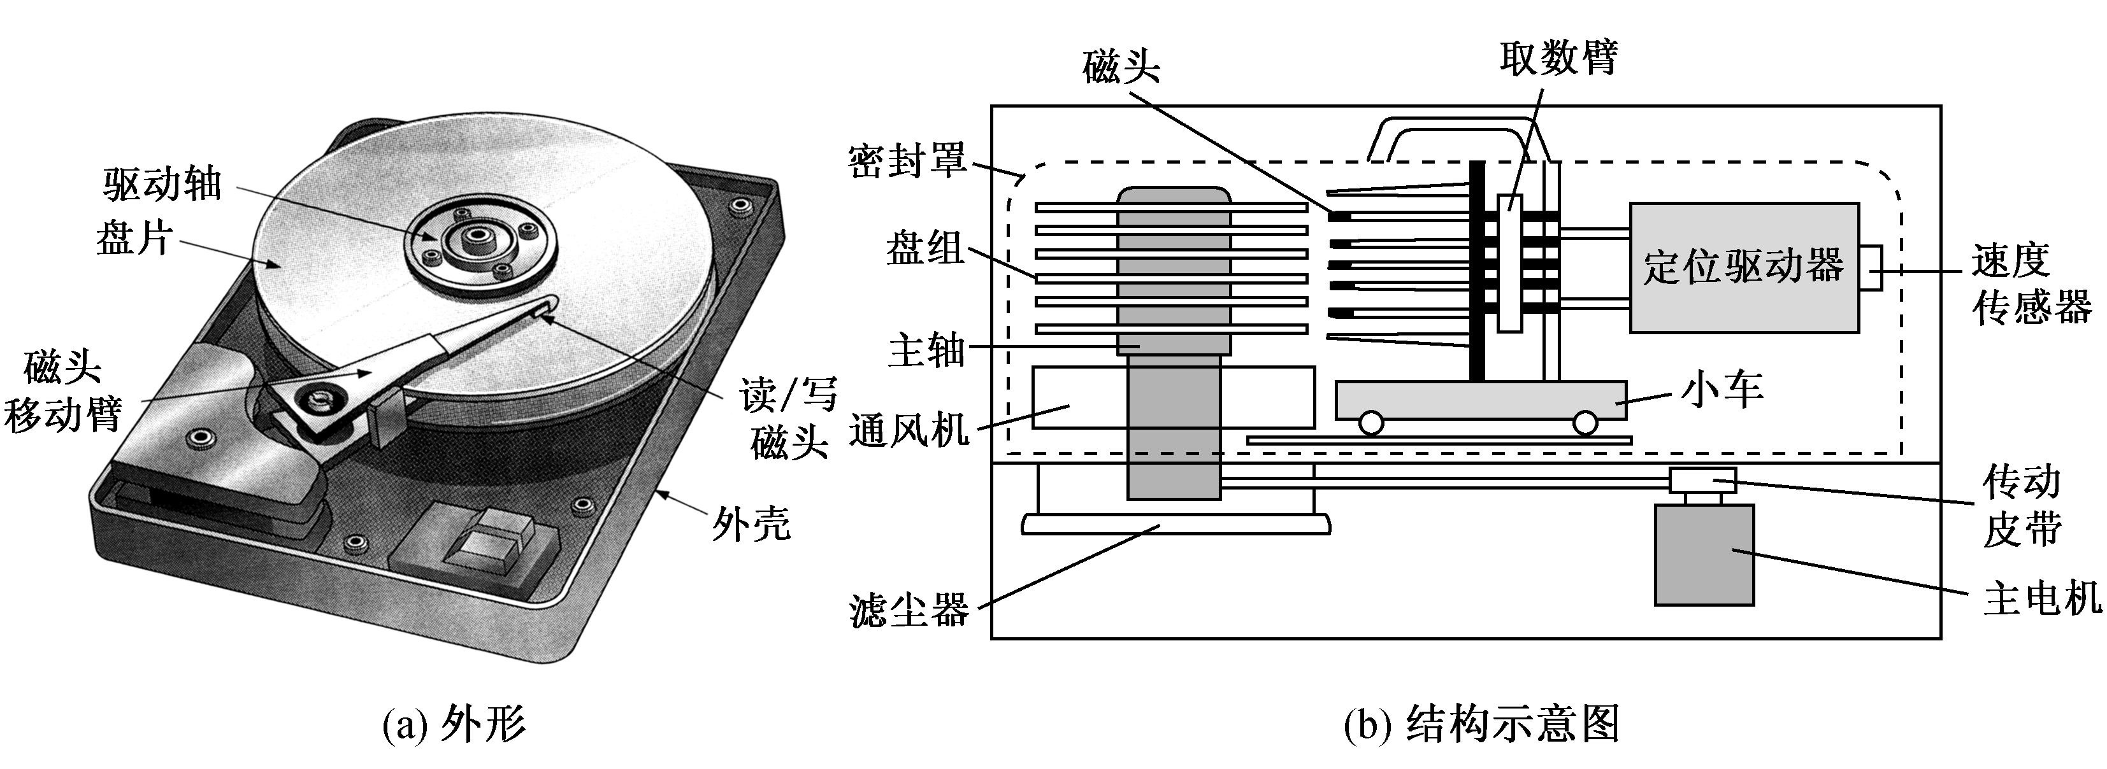
7.2.2 磁盘的组成和分类
硬盘分类：
按盘片结构分为
可换盘片式：盘片可更换，可脱机保存
固定盘片式：一组盘片固定在主轴上
按磁头结构也分为
可移动磁头(一个盘面的所有磁道共用一个磁头，磁头要移动)
固定磁头 (一个盘面的每个磁道都有一个磁头，磁头固定)

Slide 11
7.2.2 磁盘的组成和分类
可换盘片式：优点：盘片可以脱机保存，同型盘片可互换
缺点：结构复杂
固定磁头式：优点：存取速度快，省去磁头找道时间
缺点：结构复杂
组成 | 可移动磁头 | 固定磁头 (快)
可换盘片
固定盘片 | 温盘
温彻斯特磁盘机（温盘）：
可移动磁头固定盘片的磁盘机。
密封组合式的硬磁盘，即磁头、盘片、电机等驱动部件乃至读写电路等组装成一个不可随意拆卸的整体。
优点：防尘性能好，可靠性高，对使用环境要求不高。
（普通硬盘要求超净环境，只能用于大型计算机中）

Slide 12
磁盘驱动器
磁盘驱动器由3部分构成：
① 定位驱动系统：驱动磁头到达目标磁道位置
② 主轴系统：安装盘片，并使主轴带动盘片旋转
③ 数据转换系统：控制数据的写入读出（磁头、读写电路等）

Slide 13
磁盘控制器
是主机与磁盘驱动器之间的接口(电路板图)
(1)与主机的接口(系统级接口)控制外存与主机总线之间交换数据
(2)与设备的接口(设备级接口)根据主机的命令控制设备的操作
说明：磁盘控制器的功能全部转移到设备中，主机与设备之间采用标准的通用接口，例如SCSI(小型计算机系统接口)，从而使设备相对独立。
DMA直接存储器传送，成块传送
数据与时钟的分离
⑧
⑥
⑦
⑤
④
③
②
①

Slide 14
7.2.4 磁盘上信息的分布
记录面：磁盘片表面（盘片的上下两面都能记录信息）
磁道：记录面上一系列同心圆(几十到几百个磁道/盘面)
磁道从外向内依次编号，最外为0磁道
扇区：每个磁道又分为若干个扇区 (外面扇区面积更大)
每个扇区存放的字节数相同（一个数据块 512B）
磁盘地址：记录面号(磁头号)、磁道号、扇区号

Slide 15
7.2 磁盘存储设备
磁道的起始位置（0扇区）： 磁道上有一个索引标志，在传感器检索下可产生脉冲信号，再通过磁盘控制器处理，便可定出磁道起始位置
扇标脉冲：标志一个扇区的开始。
空白段（头空尾空）：留出一定时间给磁盘控制器做读写准备
序标：磁盘控制器的同步定时信号
数据：512字节的数据
校验字：用来校验磁盘读出的数据是否正确

Slide 16
7.2.5 磁盘存储器的技术指标
1、存储密度
(1)道密度：沿磁盘半径方向单位长度上的磁道数(道/英寸)
(2)位密度：磁道单位长度上能记录的二进制代码位数(位/英寸)
(3)面密度：位密度和道密度的乘积 (位/平方英寸)
2、存储容量：一个磁盘存储器所能存储的字节总数
(1)格式化容量：按照某种特定的记录格式所能存储信息的总量
用户可以真正使用的容量。（格式化）
(2)非格式化容量：磁记录表面可以利用的磁化单元总数。
格式化容量一般是非格式化容量的60%—70%
问题：你买回的1T硬盘（厂家数据）实际大小是多少？
你认为的 1T =2⁴⁰ =1024⁴ =1024*1024*1024*1024
厂家认为的 1T =2⁴⁰ =1000⁴ =1000*1000*1000*1000

Slide 17
7.2.5 磁盘存储器的技术指标
3、平均寻址时间 ：从发出读写命令后，磁头从某一起始位置移动至需要访问的磁道位置，再到磁道上需要访问的扇区旋转到磁头下方所需的时间。
(1)定位时间、找道时间、寻道时间：将磁头定位至所要求的磁道上所需的时间。（平均找道时间）
(2)等待时间、寻区时间、旋转延时时间）：磁道上需要访问的扇区旋转到达磁头下所需的时间
平均旋转延时时间 = 磁盘旋转一周所需时间的一半= 1/(2r)
例：转速r=7200转/分的磁盘平均等待时间=1/(2r)=4.16ms

Slide 18
7.2.5 磁盘存储器的技术指标
4、平均存取时间 ：从发出读写命令后，到开始第一笔数据读写时所用的平均时间，包括寻道时间、等待时间、数据传输时间。
数据传输时间：所需数据经过磁头的时间
平均存取时间
b：传送的字节数，N：每磁道字节数，r：磁盘的转速
5、数据传输率：磁盘在单位时间内向主机传送数据的字节数
①外部数据传输率：从硬盘cache向CPU传输的数据传输率
②内部数据传输率：在硬盘的盘片上读写数据的速率

Slide 19
【例7.1】磁盘组有6片磁盘，每片有两个记录面，最上最下两个面不用。存储区域内径22cm，外径33cm，道密度为40道/cm，内层位密度400位/cm，转速6000转/分。问：
(1)共有多少柱面?
解：有效存储区域长度 =（33-22）/2 = 5.5(cm)
道数 = 道密度* 长度 = 40×55 = 220道
柱面数 = 磁道数 = 220道
柱面：由所有盘面同一磁道构成，柱面数=磁道数
内径 22cm
外径 33cm
有效存储长度长度

Slide 20
【例7.1】磁盘组有6片磁盘，每片有两个记录面，最上最下两个面不用。存储区域内径22cm，外径33cm，道密度为40道/cm，内层位密度400位/cm，转速6000转/分。问：(1)共有多少柱面?
(2)盘组总存储容量是多少?
解：内层磁道周长：2πR=2×3.14×11=69.08(cm)
每道信息量=400位/cm×69.08cm=27632位=3454B
每面信息量=3454B×220道=759880B
盘组总容量=759880B×10面=7598800B
220道
内径 22cm

Slide 21
【例7.1】磁盘组有6片磁盘，每片有两个记录面，最上最下两个面不用。存储区域内径22cm，外径33cm，道密度为40道/cm，内层位密度400位/cm，转速6000转/分。问：
(1)共有多少柱面?
(2)盘组总存储容量是多少?
(3)数据传输率多少?
解：磁盘数据传输率 Dr=rN
N为每条磁道容量，N=3454B
r为磁盘转速，r=6000转/60秒=100转/秒
Dr=rN=100×3454B=345400B/s
220道
7598800B ≈ 7.2MB
345400B/s ≈ 337KB/s

Slide 22
(4)采用定长数据块记录格式，
直接寻址的最小单位是什么?
寻址命令中如何表示磁盘地址?
解：采用定长数据块格式，直接寻址的最小单位是一个记录块(一个扇区)
每个记录块记录固定字节数目的信息，在定长记录的数据块中，活动头磁盘组的编址方式可用如下格式：
此地址格式表示有4台磁盘（2位），每台有16个记录面/盘面（4位），每面有256个磁道（8位），每道有16个扇区（4位）。
每个扇区的数据长度相同 =1个记录块
磁盘采用块传送，最小单位是1块
盘面，磁道，扇区
编址格式自己可定义
多个磁盘，2位, 4台
200道，8位
10面，4位
每道3456B/ 512B = 6.8扇区，3位

Slide 23
【例】磁盘组有6片磁盘，每片有两个记录面，最上最下两个面不用。存储区域内径22cm，外径33cm，道密度为40道/cm，内层位密度400位/cm，转速6000转/分。问：
(5)如果某文件长度超过一个磁道的容量，应将它记录在同一个存储面上，还是记录在同一个柱面上?
解：如果某文件长度超过一个磁道的容量，应将它记录在同一个柱面上，因为不需要重新找道，数据读/写速度快。

Slide 24
7.3 磁盘存储设备的技术发展
7.3.1 磁盘Cache
1）磁盘Cache的概念
主存的存取时间为纳秒(ns)级，磁盘驱动器的存取时间毫秒(ms)级，速度差别十分突出，因此磁盘I/O系统成为整个系统的瓶颈。
为了减少磁盘存取时间，可采取的措施有：①提高磁盘机主轴转速，②提高I/O总线速度，③采用磁盘cache等。
主存和CPU之间设置高速缓存cache是为了弥补主存和CPU之间速度上的差异。
同样，磁盘cache是为了弥补慢速磁盘和主存之间速度上的差异。

Slide 25
7.3.1 磁盘Cache
2）磁盘Cache的原理 （类似于CUP和主存之间的Cache）
在磁盘cache中，一个磁盘数据块对应一个磁盘cache行。
当一个I/O请求送到磁盘驱动时，首先搜索磁盘cache是否已有该数据块？如果是读操作，且要读的数据已在cache中，则为命中，可从cache行中读出数据，否则需从磁盘介质上读出。
写入操作和CPU中的cache类似，有“直写”和“写回”两种方法。
磁盘cache利用了被访问数据的空间局部性和时间局部性原理
预读策略：预取一些不久将可能读入的数据放到磁盘cache中

Slide 26
7.3.1 磁盘Cache
2）磁盘Cache的原理 （类似于CUP和主存之间的Cache）
区别：
① CPU的cache存取时间一般小于10ns，命中率95%以上，全用硬件来实现。
② 磁盘cache一次存取的数量大，数据集中，速度要求较CPU的cache低，管理工作较复杂，因此一般由硬件和软件共同完成。其中cache采用SRAM或DRAM。

Slide 27
7.3.2 磁盘阵列RAID
RAID 廉价(独立)冗余磁盘阵列
1、原理：用多个小容量磁盘组成一个大容量磁盘系统，在多个磁盘上交错存放数据，使之可以并行处理，进而改善I/O性能，增加存储容量。
2、提高速度：并行交叉存储
3、提高可靠性：由于阵列中的一部分磁盘存有冗余信息，一旦系统中某一磁盘失效，可以利用冗余信息重建用户信息
4、级别：RAID标准 7级 (RAID 0～RAID 6)
不同级别指出了不同存储容量、可靠性、数据传输能力、I/O请求速率等方面的应用需求。

Slide 28
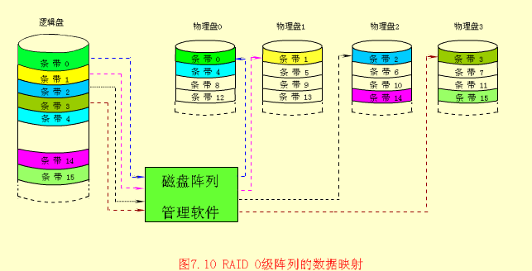
7.3.2 磁盘阵列RAID
图7.10 RAID 0级阵列的数据映射
并行交叉存储
较少I/O传输事件

Slide 29
常见的外设（自学）
输出设备：显示器、打印机
输入设备：键盘、鼠标

Slide 30
习题
题1、在磁盘存储器中，查找时间是（ A ）。
A．使磁头移动到要找的柱面上所需的时间；
B．在磁道上找到要找的扇区所需的时间；
C．在扇区中找到要找的数据所需的时间。
D．以上都不对。

Slide 31
习题
题2、在常用磁盘中，(C )。
A、外圈磁道容量大于内圈磁道容量
B、各道容量不等
C、各磁道容量相同
D、内圈磁道容量大于外圈磁道容量

Slide 32
习题
题3、在下列设备中，属于图形输入设备的是( C )。
A.键盘
B.打印机
C.数字化仪
D.显示器

Slide 33
习题
题4、在计算机系统中外围设备一般通过以下哪个部件与主板的系统总线相连(A)
A、适配器
B、存储器
C、计数器
D、寄存器

Slide 34
习题
题5、在大多数磁盘中（C ）。
A、各磁道的位密度相同
B、最外圈磁道的位密度最大
C、最内圈磁道的位密度最大
D、写入时选择较高的位密度，以增加记录信息；读出时选择低的位密度，以提高可靠性

Slide 35
作业
1、画第7章的“章节知识结构图”
（以上课内容为准，只要7.1和7.2）
2、书面习题：P239的 7、8 （写在作业本上）
8-12，14-16 （选择题，写在书上）
注意：《组成原理》10周结束课，为期中考试（大约在12周），
请一定要开始做题库中的习题了

